Slide 1
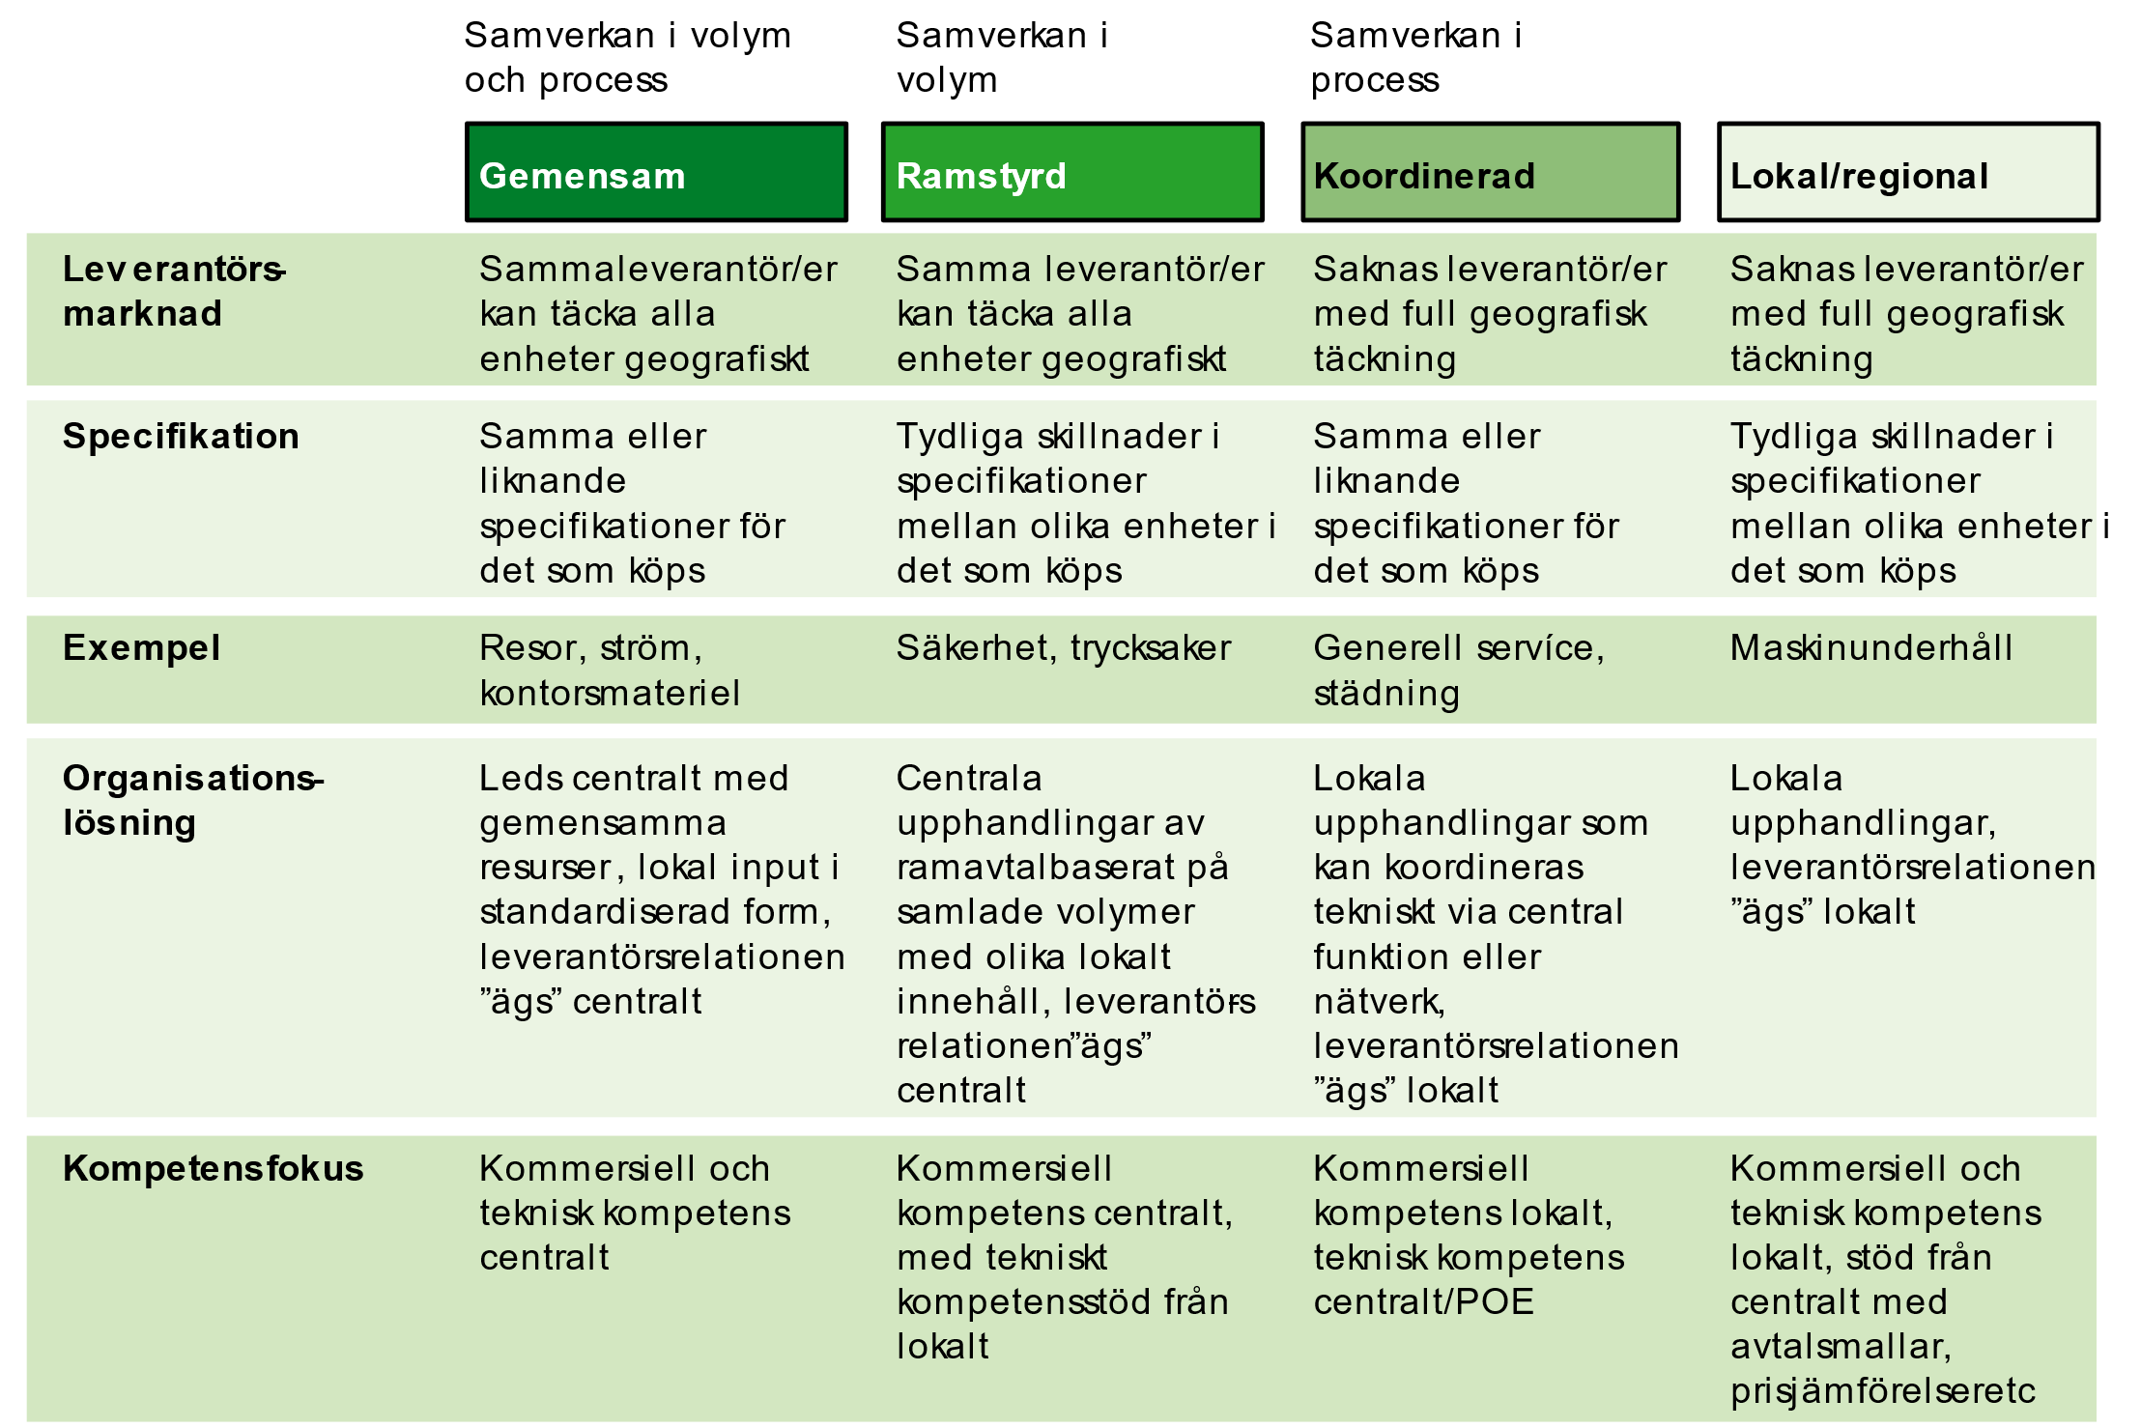
Varje segment hanteras olika baserat på de olika förutsättningarna

